Slide 2
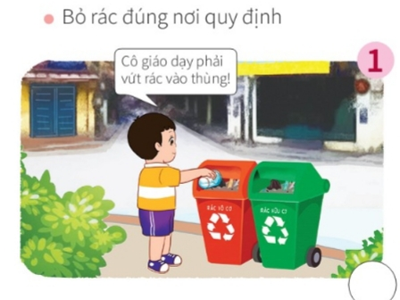

Slide 3
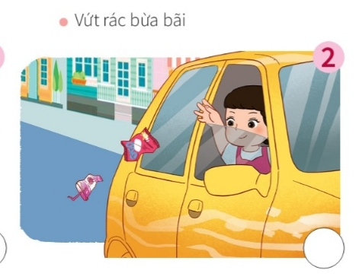

Slide 4
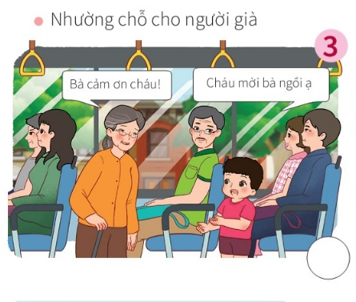

Slide 5
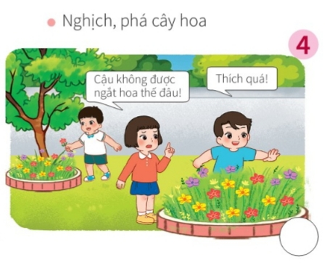

Slide 6
Lời khuyên cho bé

Slide 7
Con hãy chọn hành động đúng cho hình ảnh sau đây?

Slide 8
Con hãy chọn hành động đúng cho hình ảnh sau đây?

Slide 9
